Slide 1
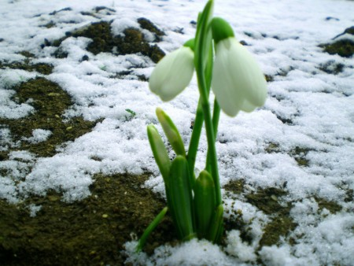
Frühling

Slide 2
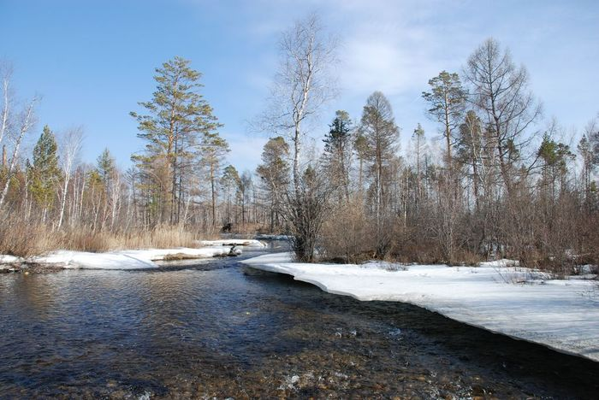
Das Wetter ist gut.

Slide 3
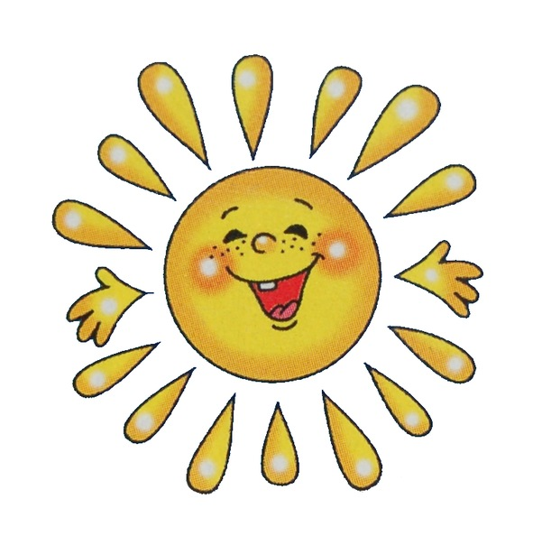
Die Sonne scheint. /Es ist sonnig.

Slide 4
Es ist bewölkt.

Slide 5
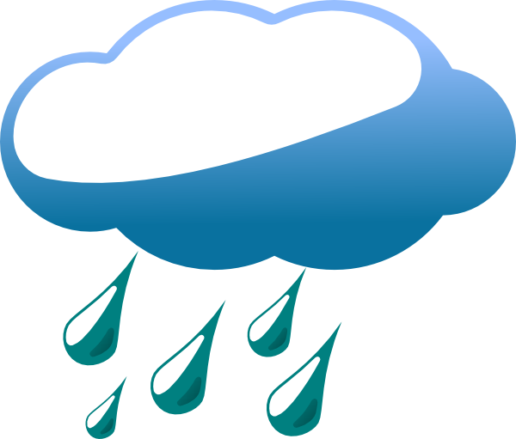
Es regnet.

Slide 6
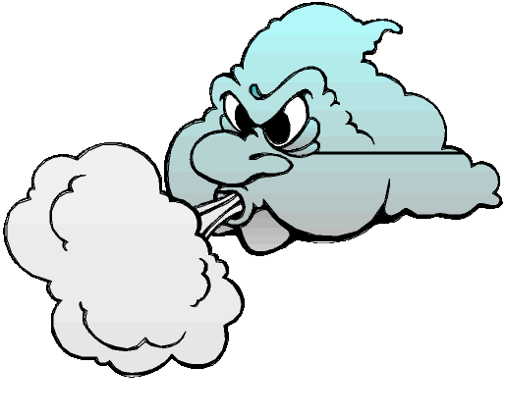
Es ist windig.

Slide 7
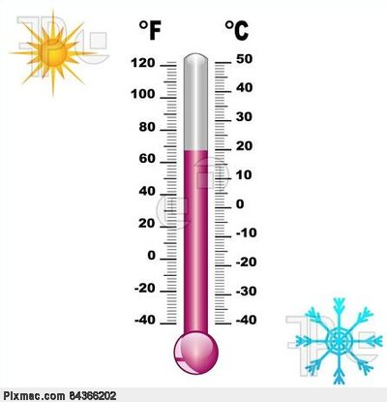
Es ist (sind) … Grad Celsius

Slide 8
Das Wetter ist gut.
Die Sonne scheint./Es ist sonnig.
Es ist bewölkt.
Es regnet.
Es ist windig.
Es ist (sind) … Grad Celsius.

Slide 9
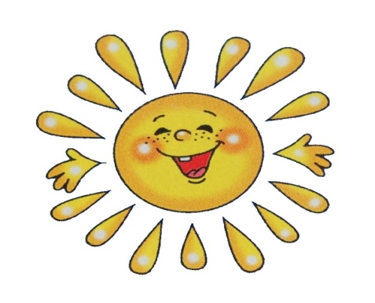
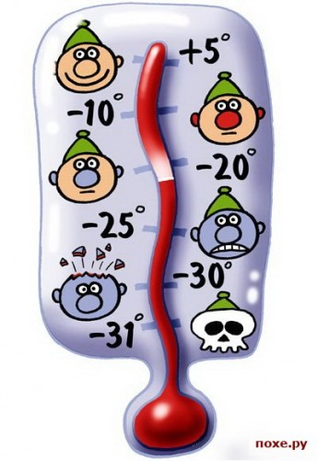
Wetterkalender
Wie war das Wetter am 1. April?
Am 1. April scheint die Sonne.
Es sind 2 Grad Celsius.

Slide 10
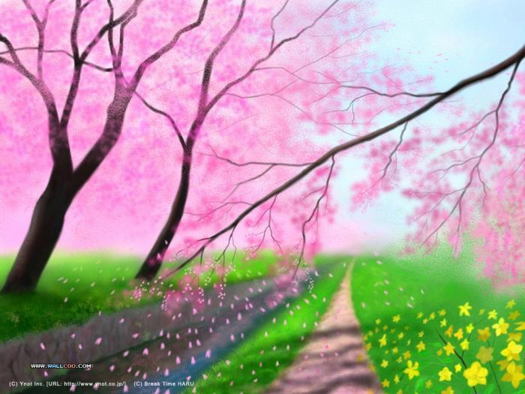
Ich wünsche mir, dass in meinem Garten immer Frühling ist. Es blühen Blumen. Die Luft ist rein. Die Vögel singen. Hier fliegen bunte Schmetterlinge. Der Himmel ist blau. Nur manchmal regnet es, aber dann scheint die Sonne wieder.

Slide 11
Es ist Frühling. Herr Bauer
geht spazieren. Die Sonne
scheint und es ist warm.
Herr Bauer ist gut gelaunt.
Plötzlich bewölkt sich der
Himmel und es regnet. Dann scheint wieder
die Sonne. Aber Herr Bauer ist ganz nass. Er
ist müde und will etwas trinken. Er geht in
einen Garten und setzt sich an den Tisch. Das
Wetter ist gut. Es ist warm. Plötzlich schneit
es stark. Es ist kalt. Herr Bauer geht traurig
nach Hause. Überall liegt Schnee. Zu Hause
geht er sofort ins Bett. Er hat sich erkältet.

Slide 12
Tschüs!

